Slide 1
LATVJU ZĪMES 1.E KLASĒ
RADOŠI DARBOJOTIES, IEPAZĪSTAM LATVJU RAKSTU ZĪMES

Slide 2
MARIJAS «AKAS ZĪME»

Slide 3
EVELĪNAS «JUMIS»

Slide 4
ARTŪRA «JUMIS UN LAIMAS SLOTIŅA»

Slide 5
DĀRTAS «JUMIS, JĀŅA ZĪME UN UGUNSKRUSTS»

Slide 6
AMANDAS «JUMIS»

Slide 7
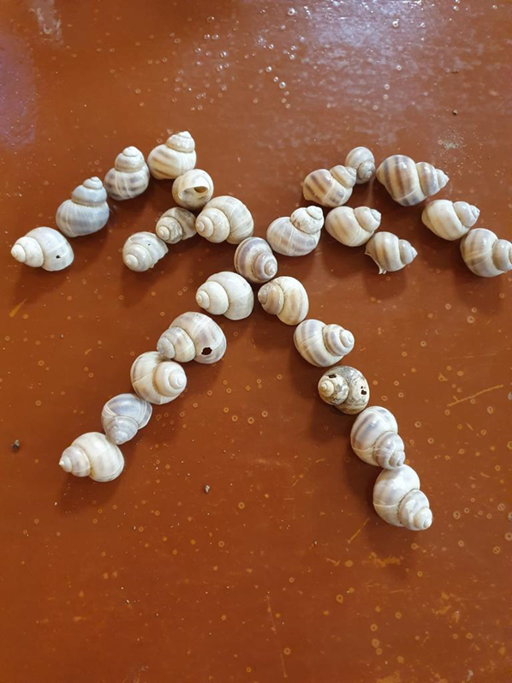
ERLENDA «JUMIS»

Slide 8
ERLENDA «APLIS»

Slide 9
ERLENDA «MĀRAS KRUSTS»

Slide 10
ERLENDA «AUSTRAS KOKS»

Slide 11
REIŅA «JUMIS»

Slide 12
ĀDAMA «MĀRTIŅA ZĪME»

Slide 13
ESTERES
«JĀŅA ZĪME, JUMIS UN MĒNESS ZĪME»

Slide 14
ERNESTA «JUMIS»

Slide 15
ERNESTA «DIEVA ZĪME»

Slide 16
MADARAS «MĀRAS ZĪME»

